Slide 1

به نام خدا
نام و نام خانوادگی: علی ملایی
نام دبیر: جناب آقای کاشفی
موضوع: اقتصاد

Slide 2
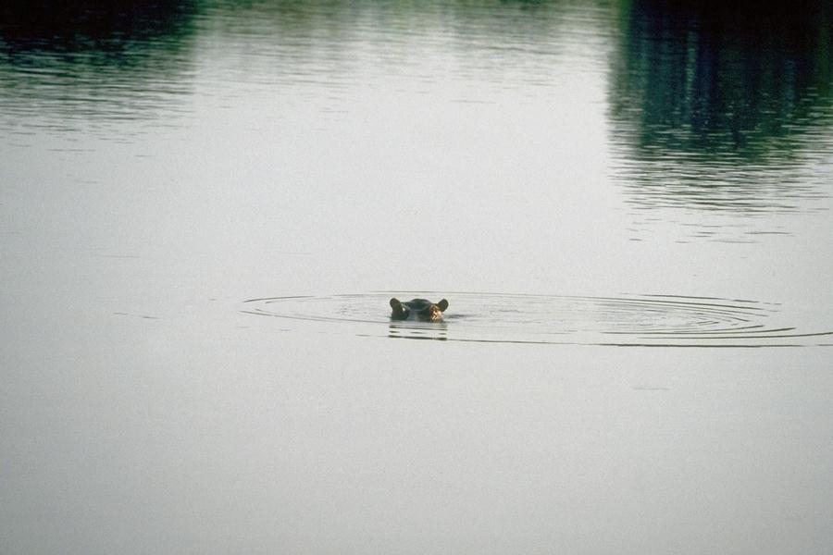
به سیاست هایی که دولت از طریق بانک مرکزی برای کنترل پول و حفظ ارزش آن اعمال می کند را سیاست های پولی می گویند. سیاست های پولی معمولا بر دو شکل انجام می شود: 1.کاهش حجم پول در گردش 2.افزایش حجم پول در گردش

Slide 3

عمده ترین روش هایی که بانک مرکزی برای کاهش حجم پول به کار می گیرند عبارت اند از: 1.افزایش نرخ سپرده های قانونی 2.افزایش نرخ تنزیل مجدد 3.سیاست بازار باز

Slide 4

روش هایی که بانک مرکزی برای افزایش حجم پول به کار می گیرد: 1.پایین آوردن نسبت ذخایر قانونی 2.پایین آوردن نرخ تنزیل مجدد 3.خرید اوراق مشارکت

Slide 5

چند نمونه از فعالیت های مختلف بانک ها را که در سراسر جهان انجام می دهند را بنویسید: 1.عملیات اعتباری 2.عملیات مالی 3.خرید و فروش ارز 4.سایر خدمات بانکی

